Slide 1


المحاضرة التجريبية:
اختبار شامل للمحرك المعياري
المحاضرة التجريبية:
اختبار شامل للمحرك المعياري الجديد
ابدأ المحاضرة
Notes:
=== STORYLINE 360 IMPORT INSTRUCTIONS ===
Project: TEST
Unit: 1
Lecture: المحاضرة التجريبية:
Generated: 2026-02-22
Designer:
--- REQUIRED FONTS ---
Install BEFORE importing:
1. Tajawal ExtraBold
2. Tajawal Medium
3. Tajawal (Regular)
Download: https://fonts.google.com/specimen/Tajawal
--- IMPORT STEPS ---
1. File > Import > PowerPoint
2. Select THIS .pptx file
3. Import ALL slides
4. Story Size: 1280 x 720 pixels (must match)
--- POST-IMPORT QA ---
[ ] Verify TOC shows Arabic slide titles (not 'Untitled')
[ ] Verify fonts render correctly (Tajawal family)
[ ] Check RTL text direction on all slides
[ ] Test all interactive elements (buttons, quiz, drag-drop)
[ ] Verify speaker notes contain Storyline instructions per slide
--- SHAPE NAMING CONVENTION ---
txt_* = Text elements
btn_* = Clickable buttons (add triggers)
icon_* = Decorative icons
bg_* = Background shapes
opt_* = Quiz option shapes (add triggers)
num_* = Numbered elements
title = Hidden TOC title (do not move)

Slide 2
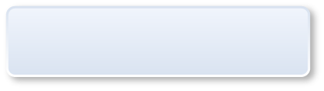

الأهداف التعليمية
المحاضرة التجريبية: اختبار شامل للمحرك المعياري الجديد
الأهداف التعليمية
يتوقع منك في نهاية هذه المحاضرة أن تكون قادرًا على:
التعرف على مكونات المحرك المعياري الجديد.
تطبيق أنماط القواعد البصرية المختلفة.
تقييم جودة المخرجات التفاعلية.
تحليل الفروقات بين الأنماط البصرية.

Slide 3
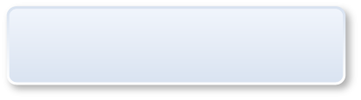
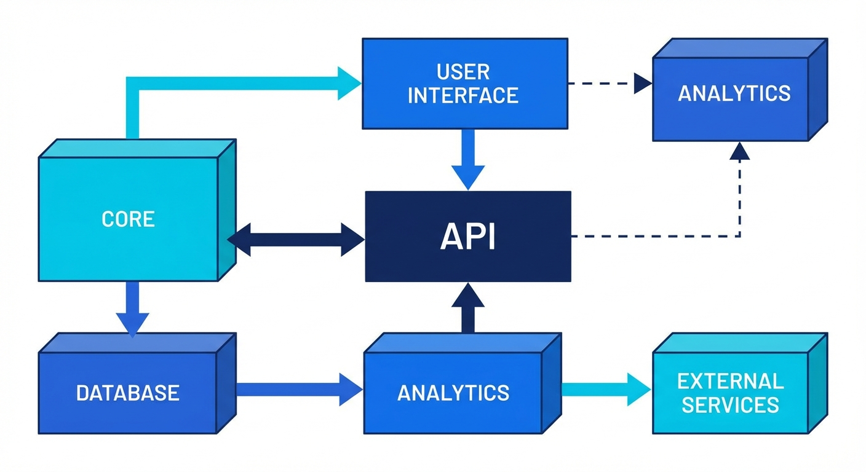
أرقام المحرك الجديد
المحاضرة التجريبية: اختبار شامل للمحرك المعياري الجديد
أرقام المحرك الجديد
28
7
13
↑
↑
↑
طريقة شريحة
وحدات معيارية
مرجع تعليمي
أساليب متنوعة
بنية نظيفة
توثيق شامل

Slide 4

المحور الأول
المحور الأول
القواعد البصرية والتصميم

Slide 5

فلسفة التصميم البصري
المحاضرة التجريبية: اختبار شامل للمحرك المعياري الجديد
فلسفة التصميم البصري
● الشرائح النصية تستخدم أشكال PowerPoint الأصلية للنص العربي
● تأثيرات OOXML تضيف التدرجات والتوهج والحواف الناعمة
● SVG يُستخدم فقط للرسوم البيانية المعقدة مثل الدورات
● الصور المولّدة بالذكاء الاصطناعي توضح المفاهيم المجردة

Slide 6
مراحل بناء المحاضرة
المحاضرة التجريبية: اختبار شامل للمحرك المعياري الجديد
مراحل بناء المحاضرة
4
3
2
1
المراجعة
تصميم الشرائح
صياغة الأهداف
تحليل المحتوى
ضمان الجودة
القواعد البصرية
تصنيف بلوم
قراءة المادة الخام

Slide 7
مقارنة: النهج التقليدي والجديد
المحاضرة التجريبية: اختبار شامل للمحرك المعياري الجديد
مقارنة: النهج التقليدي والجديد
النهج الجديد
النهج التقليدي
● أنماط بصرية متنوعة
● تأثيرات OOXML
● تفاعلات Storyline
● ذكاء اصطناعي
● شرائح نصية متكررة
● تصميم موحد
● بدون تفاعل
● قوالب جاهزة

Slide 8
رؤية التصميم
المحاضرة التجريبية: اختبار شامل للمحرك المعياري الجديد
رؤية التصميم
»
المحرك الجيد لا يُنتج شرائح — بل يُنتج تجربة تعلم متكاملة
«
— فلسفة المحرك المعياري

Slide 9
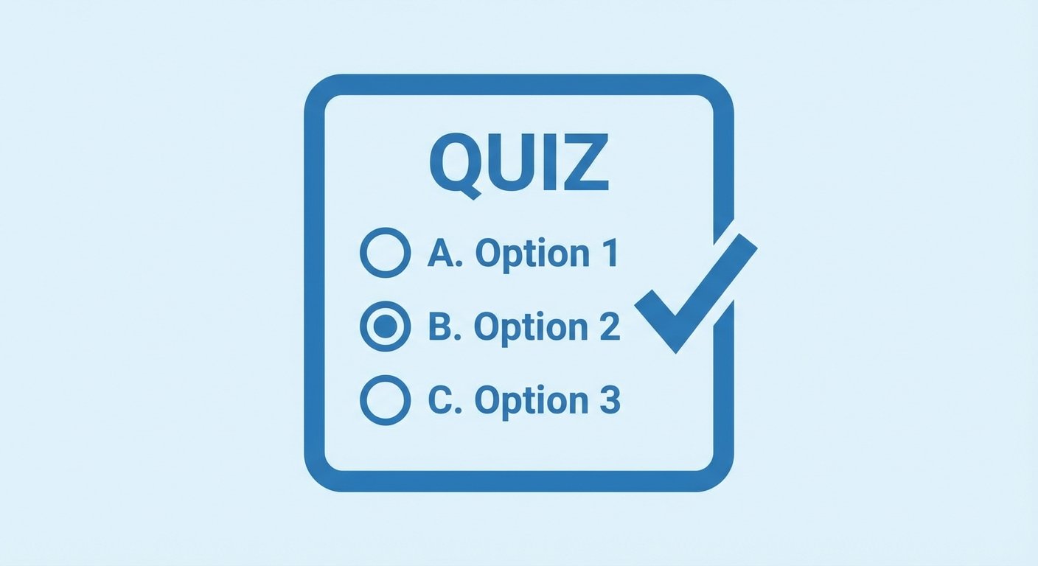


أنواع الشرائح التفاعلية
المحاضرة التجريبية: اختبار شامل للمحرك المعياري الجديد
أنواع الشرائح التفاعلية
اختيار من متعدد
اسحب وأفلت
سيناريو متفرع
أسئلة مع شارات حروف عربية
تصنيف العناصر في مناطق
قرارات مع نتائج مختلفة

Slide 10

نشاط: أي من التالي يصف أفضل فلسفة ال
المحاضرة التجريبية: اختبار شامل للمحرك المعياري الجديد
نشاط تفاعلي: اختيار من متعدد
أي من التالي يصف أفضل فلسفة المحرك الجديد؟
استخدام SVG لكل الشرائح
أ
أشكال PowerPoint الأصلية + OOXML + SVG للرسوم المعقدة فقط
ب
الاعتماد على القوالب الجاهزة
ج
استخدام الصور بدلاً من النصوص
د
تحقق من الإجابة
Notes:
=== STORYLINE INSTRUCTIONS ===
Slide Type: Quiz - Multiple Choice
Correct Answer: ب (opt_b)
Feedback (Correct): احسنت! الاجابة صحيحة
Feedback (Incorrect): الاجابة غير صحيحة، حاول مرة اخرى
Points: 10
Attempts: 2
=== FREEFORM SETUP ===
1. Insert > Convert to Freeform > Pick One
2. Assign opt_a, opt_b, opt_c, opt_d as choices
3. Set opt_b as correct answer
4. btn_check triggers submit
=== NARRATOR SCRIPT ===
أي من التالي يصف أفضل فلسفة المحرك الجديد؟

Slide 11
سيناريو تطبيقي
المحاضرة التجريبية: اختبار شامل للمحرك المعياري الجديد
سيناريو تطبيقي
أنت مصمم تعليمي وطُلب منك إنشاء محاضرة تفاعلية عن الذكاء الاصطناعي. المحتوى يحتوي على 5 مفاهيم أساسية و3 تطبيقات عملية. ما أفضل نهج للتصميم؟
اختر القرار المناسب:
1
2
3
وضع كل المحتوى في شرائح نصية متتالية
استخدام أنماط بصرية متنوعة مع تفاعلات بين كل قسم
الاكتفاء بفيديو واحد يشرح كل شيء
Notes:
=== STORYLINE INSTRUCTIONS ===
Slide Type: Branching Scenario
Correct Choice: btn_choice_1 (Choice 2)
Choice Buttons: btn_choice_0, btn_choice_1, btn_choice_2
=== LAYER SETUP ===
Layer 'outcome_0': Shows feedback when btn_choice_0 clicked
Layer 'outcome_1': Shows feedback when btn_choice_1 clicked
Layer 'outcome_2': Shows feedback when btn_choice_2 clicked
=== TRIGGER SETUP ===
Trigger 1: Show layer 'outcome_0' when user clicks btn_choice_0 [INCORRECT]
Trigger 2: Show layer 'outcome_1' when user clicks btn_choice_1 [CORRECT]
Trigger 3: Show layer 'outcome_2' when user clicks btn_choice_2 [INCORRECT]
=== FEEDBACK CONTENT ===
outcome_1 (Correct): احسنت! هذا هو القرار الصحيح.
outcome_0 (Incorrect): هذا ليس القرار الأفضل. حاول مرة أخرى.
outcome_2 (Incorrect): هذا ليس القرار الأفضل. حاول مرة أخرى.
=== NARRATOR SCRIPT ===
أنت مصمم تعليمي وطُلب منك إنشاء محاضرة تفاعلية عن الذكاء الاصطناعي. المحتوى يحتوي على 5 مفاهيم أساسية و3 تطبيقات عملية. ما أفضل نهج للتصميم؟

Slide 12
ملخص المحاضرة
المحاضرة التجريبية: اختبار شامل للمحرك المعياري الجديد
ملخّص الوحدة الدراسيّة
المحرك المعياري يدعم 28 أسلوب شريحة مختلف
القواعد البصرية تضمن التنوع ومنع الرتابة
التفاعلات تشمل اختيار وسحب وسيناريو متفرع
المعايير التعليمية مدمجة في سير العمل

Slide 13

شكراً لكم
الخطوات القادمة:
شكراً لكم
تجربة المحرك مع محتوى حقيقي
1
مراجعة ملفات التوثيق الـ 13
2

